Slide 1
2.Hafta Sunumu
Ahmet Emre Şafak
Ege Ekşi

Slide 2
İçerik
Word Embeddings
Fine Tuning
Vector DB
RAG

Slide 3
Word Embeddings
Sözel ifadelerin matematiksel olarak ifade edilmesi için kullanılan tekniklerdir.
One Hot Encoding
TF-IDF
Word2Vec
FastText

Slide 4
Word Embeddings
Word embedding yöntemleri , söz dizilerinin arasındaki ilişikliği ölçer.
Kullanım alanları:
Arama
Kümeleme
Öneriler
Anomali tespiti
Çeşitlilik ölçümü
Sınıflandırma

Slide 5
Fine Tuning
Fine Tuning , deep learning’de bir transfer learning yöntemidir.
Genel bir görev için train edilmiş bir modeli alıp , iç parametrelerinde değişiklikler yapmaktır.
Hedef, sıfırdan başlamak yerine , modeli ilgili bir görev için optimize etmektir.

Slide 6
Fine Tuning Adımları
Eğitilmiş bir model seç
Modelin mimarisinde değişiklikler yap
Modeli kendi datasetin ile eğit
İstenilen sonuç elde edilmezse 1. ve 2. adıma dön

Slide 7
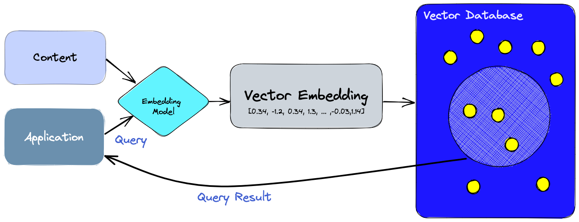
Vector DB
Vektör veritabanı , vektör embeddinglerini indexleyen ve depolayan bir veritabanıdır

Slide 8
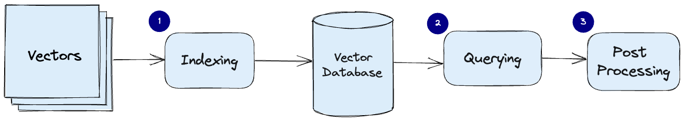
Vector DB İşleyişi

Slide 9
Retrieval Augmented Generation(RAG)
RAG , bir vektör veritabanını kullanarak kullanıcının querysine en uygun sonuçları getiren bir tekniktir.
LLM’lerin eksiklikleri:
Güncel bilgi eksikliği
Domain spesifik bilgi eksikliği
”Black-box” olarak kullanılması
Verimsizlik ve maliyet

Slide 10
